Slide 1
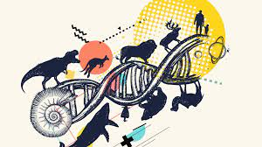
স্বাগতম

Slide 2
শিক্ষক পরিচিতি
মোহাম্মদ শাহাদৎ হোসেন
সহকারী অধ্যাপক, জীববিজ্ঞান
বিশ্বনাথ সরকারি কলেজ
বিশ্বনাথ, সিলেট
মোবাইল : +৮৮০১৭১২-৪৫৫৫০০
e-mail : shahadot.syl@gmail.com

Slide 3
পাঠ পরিচিতি
শ্রেণি : একাদশ
বিষয় : জীববিজ্ঞান দ্বিতীয় পত্র
অধ্যায় : একাদশ (জিনতত্ত্ব ও বিবর্তন)
তারিখ : ১ আগস্ট ২০২১
সময় : 60 মিনিট

Slide 4
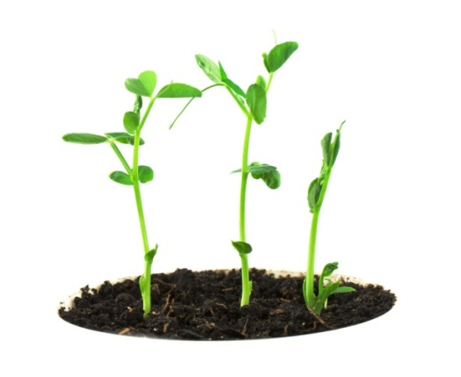
লম্বা
একজোড়া
এখানে কত জোড়া বিপরীত বৈশিষ্ট্য?
একজোড়া বিপরীত বৈশিষ্ট্যের ক্রসকে কী বলে?
খাটো
মনোহাইব্রিড ক্রস
এখানে কত জোড়া বিপরীত বৈশিষ্ট্য?
গোলাকার-হলুদ
দুই জোড়া বিপরীত বৈশিষ্ট্যের ক্রসকে কী বলে?
দুই জোড়া
কুঞ্চিত-সবুজ
ডাইহাইব্রিড ক্রস
মেন্ডেলের দ্বিতীয় সূত্র
ডাইহাইব্রিড ক্রস দিয়ে কী ব্যাখ্যা করা হয়?

Slide 5
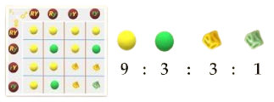
আজকের পাঠ
মেন্ডেলের দ্বিতীয় সূত্র

Slide 6
এই পাঠ শেষে শিক্ষার্থীরা...
১.
মেন্ডেলের দ্বিতীয় সূত্র বিবৃত করতে পারবে;
শিখনফল
২.
মেন্ডেলের দ্বিতীয় সূত্রের জিনতাত্ত্বিক ব্যাখ্যা করতে পারবে।
৩.
ইনহেরিট্যান্সের ক্রোমোসোম তত্ত্ব ব্যাখ্যা করতে পারবে।

Slide 7
মেন্ডেলের দ্বিতীয় সূত্র বা স্বাধীন সঞ্চারণ সূত্র
(Law of Independent Assortment)
দুই বা ততোধিক জোড়া বিপরীত বৈশিষ্ট্যের মধ্যে ক্রস করলে প্রথম সংকর বংশে (F₁) কেবল প্রকট বৈশিষ্ট্যগুলোই প্রকাশিত হয়, কিন্তু পরবর্তীতে জননকোষ সৃষ্টির সময় বৈশিষ্ট্যগুলো জোড়া ভেঙে স্বতন্ত্র বা স্বাধীনভাবে পৃথক পৃথক জননকোষে বিন্যস্ত হয়।
মেন্ডেলের দ্বিতীয় সূত্র দুজোড়া বিপরীত বৈশিষ্ট্যের মধ্যে ক্রসের ফলাফলের ভিত্তিতে পরিচালিত হয় বলে এটি দ্বিসংকর ক্রস (dihybrid cross) নামে পরিচিত।

Slide 8
একক
কাজ
ডাইহাইব্রিড ক্রস কী?
দুই জোড়া পরস্পর বিপরীত বৈশিষ্ট্যের সংকরায়নকে ডাইহাইব্রিড ক্রস বলে।

Slide 9
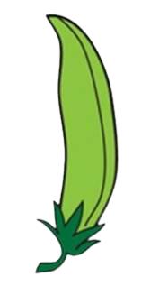
দ্বিতীয় সূত্রের জিনতাত্ত্বিক ব্যাখ্যা :
মেন্ডেল পরীক্ষণের জন্য বিশুদ্ধ গোল ও হলুদ বর্ণের বীজ এবং বিশুদ্ধ কুঞ্চিত ও সবুজ বর্ণের বীজ-যুক্ত মটরশুঁটির দুজোড়া পরস্পর বিপরীত বৈশিষ্ট্য বেছে নেন।
ধরা যাক, বীজের গোল বৈশিষ্ট্যের জন্য দায়ী জিন = R
বীজের কুঞ্চিত বৈশিষ্ট্যের জন্য দায়ী জিন = r
বীজের হলুদ বৈশিষ্ট্যের জন্য দায়ী জিন = Y
বীজের সবুজ বৈশিষ্ট্যের জন্য দায়ী জিন = y
প্রথম সংকর পুরুষ = F₁
দ্বিতীয় সংকর পুরুষ = F₂
অতএব, বিশুদ্ধ গোল ও হলুদ বর্ণের বীজযুক্ত উদ্ভিদের জিনোটাইপ = RRYY
বিশুদ্ধ কুঞ্চিত ও সবুজ বর্ণের বীজযুক্ত উদ্ভিদের জিনোটাইপ = rryy

Slide 10
বিশুদ্ধ গোল ও হলুদ বীজ এবং বিশুদ্ধ কুঞ্চিত ও সবুজ বীজের উদ্ভিদের সংকরায়ন ঘটালে F₁ জনুর সকলের জিনোটাইপ হবে RrYy অর্থাৎ সকলে গোল ও হলুদ বীজ সম্পন্ন। এক্ষেত্রে গোল কুঞ্চিতের উপর এবং হলুদ সবুজ বর্ণের উপর প্রকট বলে কুঞ্চিত ও সবুজ বৈশিষ্ট্য প্রচ্ছন্ন অবস্থায় থাকায় প্রথম সংকর পুরুষে সবগুলো বীজই গোল ও হলুদ ছিল।
প্রথম সংকর উদ্ভিদ থেকে মেন্ডেল চার প্রকার জননকোষ পেলেন। এরা হলো : RY, Ry, rY, ry। এরপর তিনি চার প্রকার পুংজননকোষের (পরাগরেণু) সাথে এ-রকম চার প্রকার স্ত্রীজননকোষের (ডিম্বাণু) মিলন ঘটিয়ে দেখলেন যদি এরা স্বাধীনভাবে একটি অন্যটিকে নিষিক্ত করে তবে ১৬ রকমভাবে মিশবার সুযোগ পায়।

Slide 11
পিতামাতা (P₁) ফিনোটাইপ বিশুদ্ধ গোল ও হলুদ বীজ × বিশুদ্ধ কুঞ্চিত ও সবুজ বীজ
জিনোটাইপ
গ্যামিট
F₁ জনুর জিনোটাইপ
ফিনোটাইপ সকলে সংকর গোল ও হলুদ বীজ
F₁ জনুর ক্রস (P₂) ফিনোটাইপ সংকর গোল ও হলুদ × সংকর গোল ও হলুদ
জিনোটাইপ
গ্যামিট
RRYY
rryy
RY
RY
ry
ry
RrYy
RrYy
RrYy
RrYy
RrYy
RrYy
RY
Ry
rY
ry
RY
Ry
rY
ry

Slide 12
চেকারবোর্ডে F₂ জনুর ফলাফল :
গ্যামিট
rY
RY
rY
RY
rY
rY
RY
rY
RY
Ry
RY
Ry
Ry
Ry
Ry
ry
ry
ry
ry
ry
গ্যামিট
RRYY
RRYy
RrYY
RrYy
RY
RY
RY
RY
RY
Ry
RRYy
RRyy
RrYy
Rryy
Ry
Ry
Ry
Ry
RrYY
RrYy
rrYY
rrYy
rY
rY
rY
rY
rY
RrYy
Rryy
rrYy
rryy
ry
ry
ry
ry
ry

Slide 13
F₂ জনুর ফলাফল বিশ্লেষণে দেখা যায় :
F₁ দুটো গোল ও হলুদ বীজযুক্ত উদ্ভিদের ক্রসে প্রাপ্ত ১৬ ধরনের উদ্ভিদে পুনরায় প্রচ্ছন্ন কুঞ্চিত ও সবুজ বীজযুক্ত উদ্ভিদ ফিরে এসেছে। পাশাপাশি নতুন দু-ধরনের বিন্যাস গোল ও সবুজ বীজ এবং কুঞ্চিত ও হলুদ বীজযুক্ত উদ্ভিদ পাওয়া গেছে। এ থেকে বোঝা যায় F₁ উদ্ভিদগুলো জননকোষ সৃষ্টিকালে বৈশিষ্ট্য জোড়া ভেঙে স্বাধীনভাবে ভিন্ন ভিন্ন জননকোষে প্রবেশ করেছে। এদের ফিনোটাইপ :
গোল-হলুদ = ৯টি
গোল-সবুজ = ৩টি ফিনোটাইপিক অনুপাত = : : :
কুঞ্চিত-হলুদ = ৩টি
কুঞ্চিত-সবুজ = ১টি
জিনোটাইপ= RRYY : RRYy : RrYY : RrYy : RRyy : Rryy : rrYY : rrYy : rryy
জিনোটাইপিক অনুপাত = ১ : ২ : ২ : ৪ : ১ : ২ : ১ : ২ : ১

Slide 14
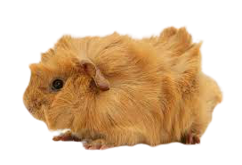
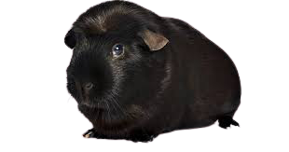
প্রাণীর উদাহরণ
গিনিপিগ
পিতামাতা (P₁) ফিনোটাইপ ×
জিনোটাইপ BBSS bbss
গ্যামিট BS bs
F₁ জনুর জিনোটাইপ BbSs
ফিনোটাইপ সকলে সংকর কালো বর্ণ ও খাটো লোম
F₁ জনুর ক্রস (P₂) ফিনোটাইপ ×
জিনোটাইপ BbSs BbSs
গ্যামিট BS Bs bS bs BS Bs bS bs

Slide 15
দলীয়
কাজ
F₂ জনুর ফলাফল চেকারবোর্ডে উপস্থাপন কর।

Slide 16
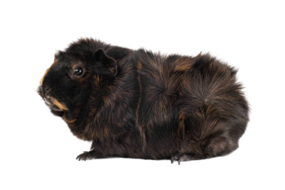
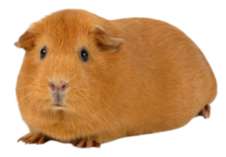
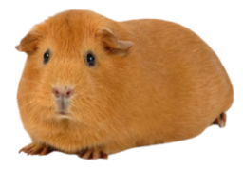
চেকারবোর্ডে F₂ জনুর ফলাফল :
গ্যামিট
BS
Bs
bS
bs
গ্যামিট
BS
BBSS
BBSs
BbSS
BbSs
Bs
BBSs
BBss
BbSs
Bbss
bS
BbSS
BbSs
bbSS
bbSs
bs
BbSs
Bbss
bbSs
BBSS
ফিনোটাইপিক= কালো-খাটো লোম, কালো-লম্বা লোম, বাদামি-খাটো লোম, বাদামি-লম্বা লোম অনুপাত= ৯ : ৩ : ৩ : ১
জিনোটাইপিক= BBSS, BBSs, BbSS, BbSs, BBss, Bbss, bbSS, bbSs, bbss অনুপাত= ১ : ২ : ২ : ৪ : ১ : ২ : ১ : ২ : ১

Slide 18
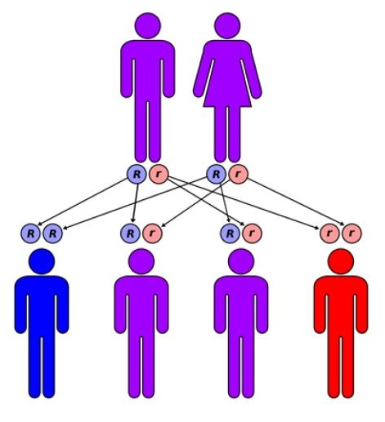
ইনহেরিট্যান্সের ক্রোমোসোম তত্ত্ব :
এক প্রজন্ম থেকে আরেক প্রজন্মে বংশধারার নিয়ন্ত্রক ফ্যাক্টরগুলো জননকোষের মাধ্যমে যায় পূর্বে জানা থাকলেও কোষের কে এর বাহক তা জানা ছিল না। ঊনবিংশ শতাব্দীর শেষদিকে ক্রোমোসোমের যাবতীয় তথ্যাবলি আবিষ্কৃত হয়। ১৯০২ সালে William Sutton ও Theodor Boveri ফ্যাক্টরের সাথে ক্রোমোসোমের সামঞ্জস্য লক্ষ করেন। তাদের মতে :
যেকোনো চরিত্রের নিয়ন্ত্রক জিনগুলো ক্রোমোসোমে থাকে এবং কোষ বিভাজনের সময় ক্রোমোসোমগুলো যখন বিপরীত মেরুতে যায় তখন জিনগুলোর পৃথকীকরণ হয়। এ মতবাদই বংশধারার ক্রোমোসোমীয় মতবাদ বা Chromosomal Theory of Inhertance নামে পরিচিত।

Slide 19
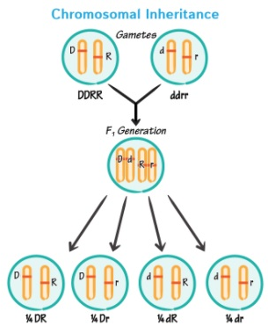
ক্রোমোসোমগুলোকে বংশধারার বাহক হতে হলে তাদের কতগুলো চরিত্র থাকা দরকার।
১. ক্রোমোসোমের সব অবস্থায় উপস্থিতি
২. হোমোলোগাস ক্রোমোসোমরে মধ্যে যুগ্মতা
৩. বিভিন্ন ক্রোমোসোম জোড়ার স্বাধীন বণ্টন
৪. বিভিন্ন ক্রোমোসোম জোড়ার মধ্যে গুণগত পার্থক্য
Sutton ও Boveri-র মতবাদ প্রমাণ করে, উত্তরাধিকারের ক্ষেত্রে জিন ও ক্রোমোসোমের মধ্যে নিবিড় সম্পর্ক বিদ্যমান। আধুনিক ধারণা অনুযায়ী ক্রোমোসোমের DNA অণুই হচ্ছে বংশ নিয়ন্ত্রণের মূল উপাদান।

Slide 20
মূল্যায়ন
১. জীবের বংশগতির মৌলিক ও কার্যিক একক কোনটি?
(ক) অ্যালিল (খ) জিন (গ) প্রোটিন (ঘ) DNA
২. মেন্ডেলে দ্বিতীয় সূত্রকে কী বলা হয়?
(ক) মেন্ডেলিয়ান ইহহেরিট্যান্স (খ) পলিজেনিক ইনহেরিট্যান্স
(গ) পৃথকীকরণ সূত্র (ঘ) স্বাধীন মিলন সূত্র
৩. বংশগতির ক্রোমোসোম তত্ত্বের প্রবর্তক কে? ক) সাটন ও বোভেরি (খ) ওয়াটসন ও ক্রিক (গ) সিঙ্গার ও নিকলসন (ঘ) হাওয়ার্ড ও পেল্ক
৪. ডাইহাইব্রিড ক্রস-এর মেন্ডেলীয় অনুপাত কোনটি? (ক) ১ : ২ : ১ (খ) ১৩ : ৩ (গ) ২ : ১ (ঘ) ৯ : ৩ : ৩ : ১

Slide 21
বাড়ির
কাজ
প্রাণীর উদাহরণ দিয়ে মেন্ডেলের দ্বিতীয় সূত্রের ব্যাখ্যা লিখে আনবে।

Slide 22
সবাইকে ধন্যবাদ

